Slide 1
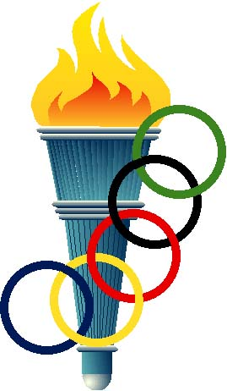
Интересные факты из истории олимпийских игр
Выполнила команда учащихся 2 класса
МБОУ ООШ №10 «Серпантин»
Руководитель
Салохович Т.В.

Slide 2
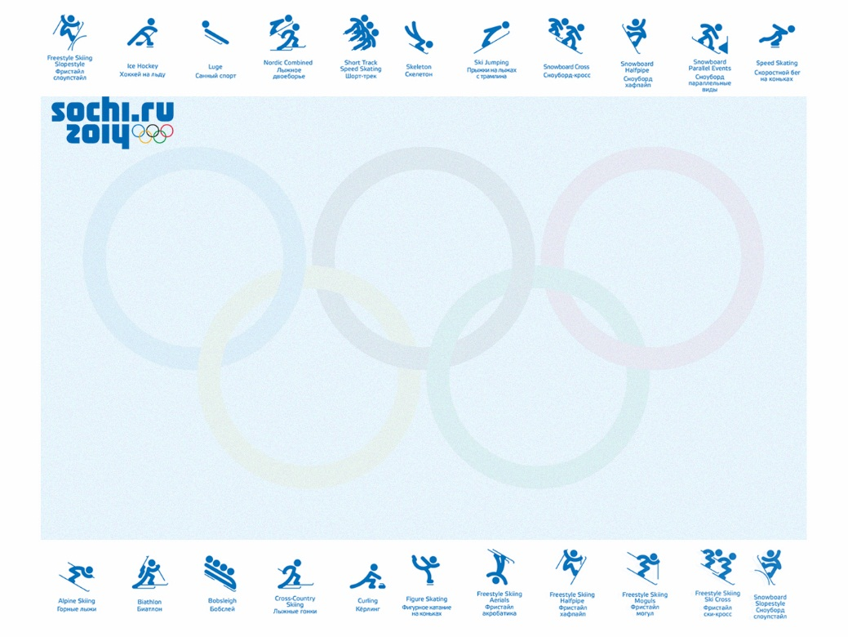
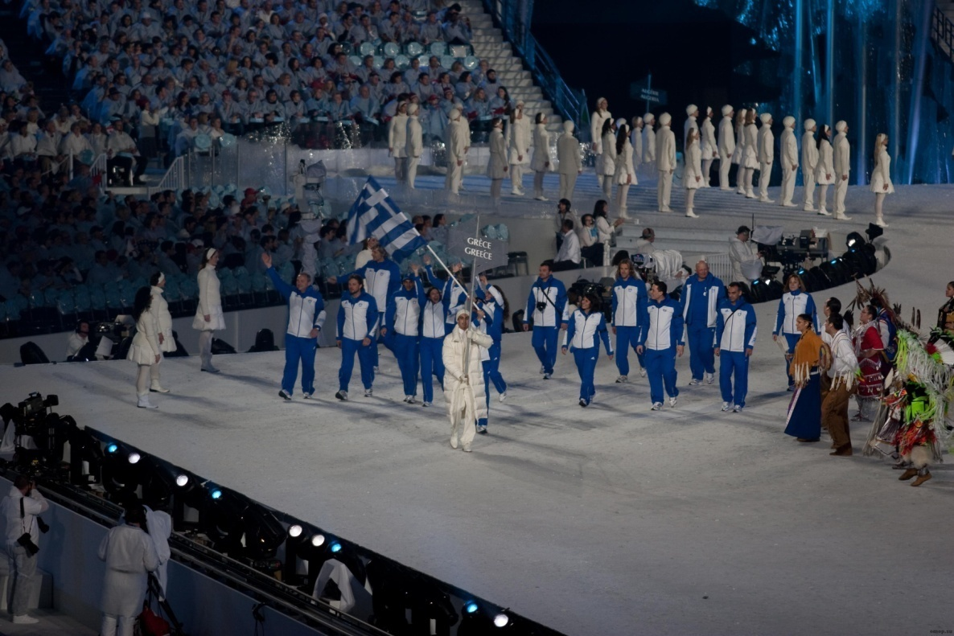
Церемония открытия.
Впервые официальная церемония, какой мы видим ее и сейчас проводилась в 1908 году в Лондоне. Проходит торжественное шествие спортсменов с флагами своих государств. Первой всегда идет команда Греции. Видимо это дань уважения стране, где родились Олимпийские игры. Затем следуют команды других стран в алфавитном порядке. Исключение составляет команда принимающей страны – она всегда идет последней и замыкает торжественное шествие.

Slide 3
Олимпийский флаг.
Созданный Пьером де Кубертеном в 1914 году, олимпийский флаг, содержит пять взаимосвязанных колец на белом фоне. Эти 5 колец символизируют 5 континентов. Они переплетены друг с другом, таким образом, показывая дружбу между континентами во время соревнований. Цвета колец – синий, желтый, черный, зеленый и красный. Цвета подобраны не просто так – цвет каждого из них обязательно встречается на флаге какого либо государства. Олимпийский флаг был впервые использован на играх 1920 года.

Slide 4
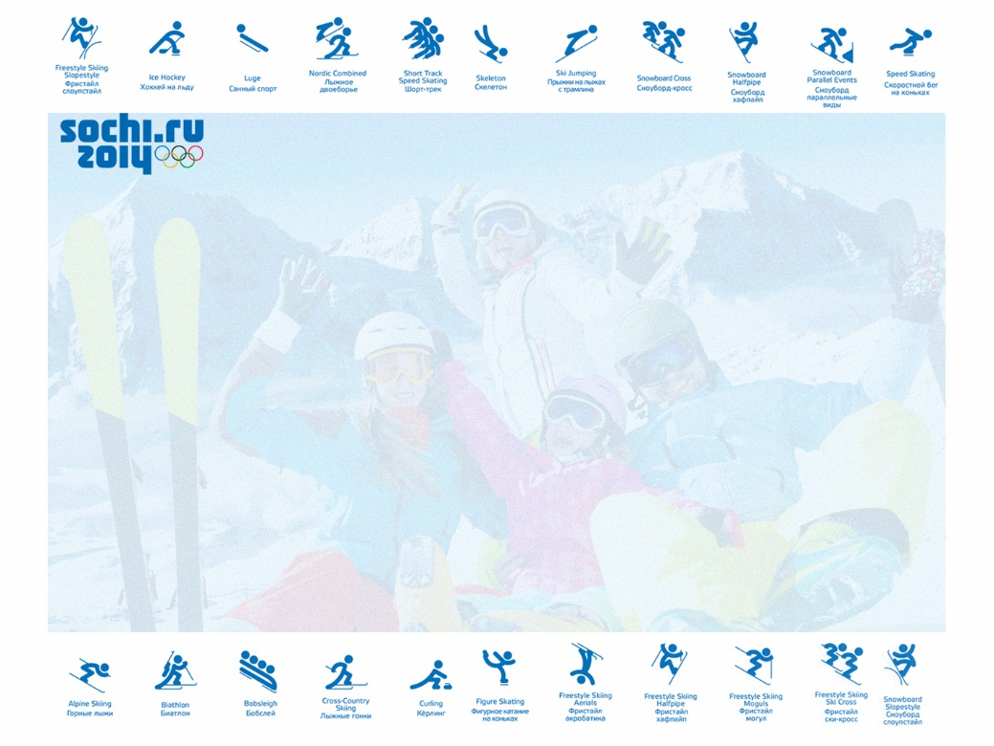
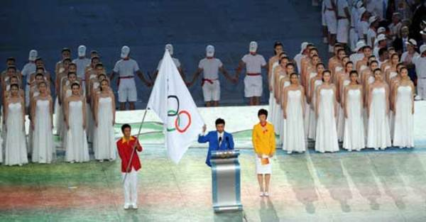
Олимпийская клятва.
Пьер де Кубертен придумал клятву, которую должен произносить каждый соревнующийся. Но так как со временем Олимпийские игры стали привлекать все больше участников клятву стал произносить только один член команды. Олимпийская клятва гласит : «Во имя всех конкурентов, я обещаю, что мы будем принимать участие в этих Олимпийских играх, уважая и соблюдая правила, в истинном духе спортивного соперничества, во славу спорта и к чести нашей команды». Впервые она была произнесена на играх 1920 года бельгийским фехтовальщиком Виктором Буа.

Slide 5
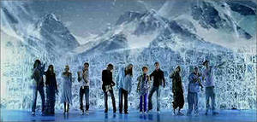
Олимпийский гимн.
Олимпийский гимн играет когда поднимается флаг олимпиады при официальном открытии соревнований. Впервые гимн прозвучал в 1896 году на играх в Афинах. Но признан официальным гимном Олимпиады лишь в 1957 году

Slide 6
Золотые олимпийские медали.
Современные олимпийские медали не делаются целиком из золота. Последние медали, которые были сделаны целиком из чистого золота были вручены победителям в 1912 году. Медали разрабатываются для каждой Олимпиады новые оргкомитетом города, где будут проводиться соревнования. Медали не должны быть тоньше 3 миллиметров и меньше 6 сантиметров в диаметре.

Slide 7
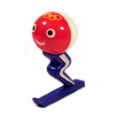
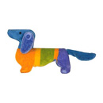
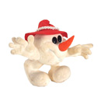
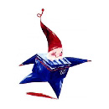
Стилизованный лыжник Шюсс — игрушка, созданная длязимних Олимпийских игр 1968 в Гренобле (Франция).
Летние игры 1972 в Мюнхене (Германия), где талисманом стала такса Вальди. Именно с нее начинается традиция официальных талисманов Олимпийских игр.
Зимние Олимпийские игры 1976 в Инсбруке (Австрия)
Снеговик Олимпиямандл.
Зимние Олимпийские игры 1980 в Лейк-Плэсиде (США): Енот Рони
Талисманы олимпийских игр
Зимние Олимпийские игры 1984 в Сараево (Югославия): Талисман волчонок Вучко
Зимние Олимпийские игры 1988 в Калгари (Канада): Полярные медведи Хайди и Хоуди
Зимние Олимпийские игры 1992 в Альбервилле (Франция). Горный эльф Мажик
Зимние Олимпийские игры 1994, Лиллехаммер (Норвегия). Мальчик и девочка Хокон и Кристин — брат и сестра из норвежского фольклора

Slide 8
Зимние Олимпийские игры 1998 в Нагано (Япония): Сноулетс — совята Сукки, Нокки, Лекки, Цукки, которые символизируют «мудрость» и четыре времени года
Зимние Олимпийские игры 2002 в Солт-Лейк-Сити (США). Заяц, койот и медведь символизировали Олимпийский девиз «Быстрее, выше, сильнее».
Зимние Олимпийские игры 2006 в Турине (Италия): Снежок Нив и кубик льда Глиз
Зимние Олимпийские игры 2010 в Ванкувере (Канада). Герои мифологических сказаний Куачи и Мига.
Талисманы паралимпийских игр
Зимние Паралимпийские игры 2002 в Солт-Лейк-Сити (США): Талисманом стала выдра Отто
Зимние Паралимпийские игры 2006 в Турине (Италия) Паралимпийским талисманом Игр 2006 стала снежинка Астер
Зимние Олимпийские игры 2010 в Ванкувере (Канада): Суми

Slide 9
Источники:
http://alekehlvira.jimdo.com/
http://talisman.sochi2014.com/#/mascot/LuchikSnezhinka/
http://mixednews.ru/archives/39379
http://re-actor.net/facts/7419-interesting-facts-about-olympic-games-2014.html

Slide 10
